Slide 1
Présentation de la spécialité NSI
Lycée du Parc

Slide 2
NSI ?

Slide 3
Qu’est-ce que c’est ?
NSI désigne l’enseignement de la spécialité Numérique et Sciences Informatiques qui permet :
d’aborder les bases de l’informatique
de former les élèves à la pratique d’une démarche scientifique.

Slide 4
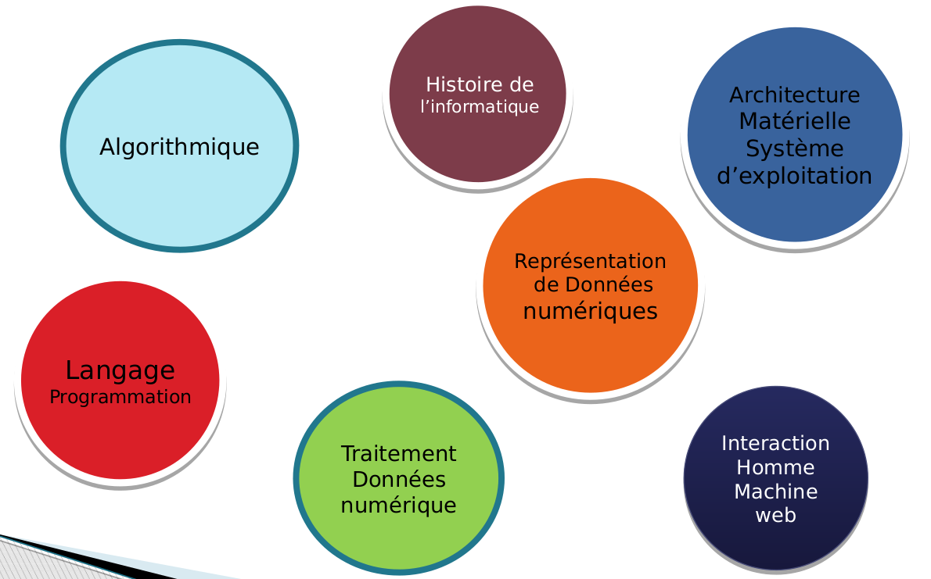
Les thèmes du programme
“7 themes”

Slide 5
Les compétences transversales
La spécialité NSI permet de développer des compétences transversales :
faire preuve d’autonomie, d’initiative et de créativité
présenter un problème ou sa solution
coopérer au sein d’une équipe
rechercher une information et partager des ressources
faire un usage responsable et critique de l’information

Slide 6
Pourquoi choisir NSI ?
On peut choisir NSI :
comme complément à toute autre spécialité car les compétences informatiques sont un atout dans tous les domaines, des sciences exactes aux sciences sociales.
comme préparation à des études d’informatique. Dans ce cas, il est conseillé d’associer NSI avec la spécialité Mathématiques en première et la spécialité Mathématiques ou l’option Mathématiques complémentaires en terminale.

Slide 7
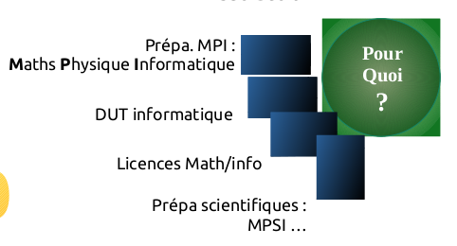
Etudes postbac
“Les débouchés”

Slide 8
Débouchés professionnels
Une formation en informatique sera un atout pour trouver un emploi dans un monde professionnel en pleine révolution digitale.

Slide 9
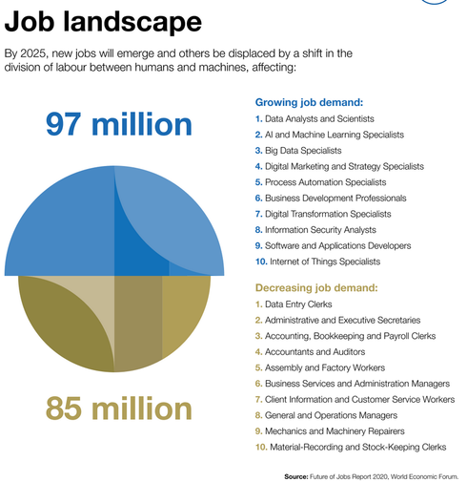
Informatique => emploi
“source : world economic forum”

Slide 10
Évaluation

Slide 11
Abandon de la spécialité en fin de première
Si l’élève abandonne la spécialité NSI en première, il passe en mai, une épreuve commune de contrôle continu sous la forme d’un QCM divisé en 7 parties de 6 questions couvrant tous les thèmes du programme. Pour chaque question, trois réponses sont proposées et une seule est correcte.

Slide 12
Épreuves terminales
Si l’élève a conservé la spécialité NSI en terminale, (voir eduscol) il passe deux épreuves terminales : une épreuve écrite de trois heures trente minutes et une épreuve sur machine d’une heure.

Slide 13
Compléments

Slide 14
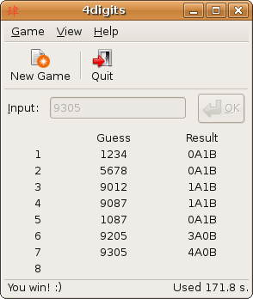
Projet niveau première :
Programmation du jeu Bulls and Cows

Slide 15
Projet niveau terminale :
Manipulation de graphes, exploration d’un labyrinthe (source : Laurent Abbal)

Slide 16
Projet niveau terminale :
Rotation d’une image : récursivité / diviser pour régner.

Slide 17
quandjepasselebac.education.fr/

Slide 18
Contacts
Mail
Site web : https://parc-nsi.github.io/premiere-nsi/

